Slide 1
Задача генерации кода. Генерация кода путем интерпретации
Выполнили студентки группы М.ИСТ.ИТР-21.05 Маркова Е.А. и Шаповалова А.Д.

Slide 2
Трансляция – преобразование одной программы, написанной на языке высокого уровня (ЯВУ), в другую программу, записываемую в терминах машинного языка. Способ преобразования прост: каждая команда из ЯВУ заменяется на эквивалентный набор команд из машинного языка.
Интерпретация состоит в создании такой программы на машинном языке, которая поочередно обрабатывает каждую команду программы на языке высокого уровня: она заменяет каждую команду ЯВУ на эквивалентный набор машинных команд и сразу же выполняет этот набор. При этом новая программа на машинном языке не создается. Программу, выполняющую этот процесс, называют интерпретатором.

Slide 3
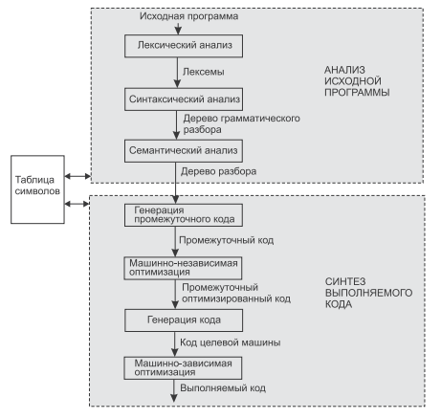
Структура типичного компилятора

Slide 4
Синтез объектной программы
На заключительной стадии трансляции создается выполняемая форма программы на основе того, что было сделано семантическим анализатором. На этой стадии обязательно генерируется код, а дополнительно может осуществляться и оптимизация программы. Если части программы транслировались отдельно или использовались библиотечные программы, то для получения полностью пригодной к выполнению программы необходимы редактирование связей и загрузка.

Slide 5
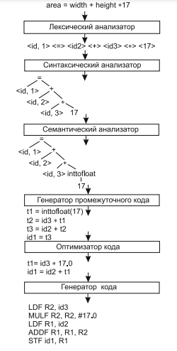
Генерация промежуточного кода
После синтаксического и семантического анализа исходной программы многие компиляторы генерируют явное низкоуровневое или машинное промежуточное представление исходной программы, которое можно рассматривать как программу для абстрактной вычислительной машины. Такое промежуточное представление должно обладать двумя важными свойствами: оно должно легко генерироваться и легко транслироваться в целевой машинный язык.

Slide 6
Оптимизация кода
Этап машинно-независимой оптимизации кода пытается улучшить промежуточный код, чтобы затем получить более качественный объектный код.
Оптимизация заключается в поиске рационального способа генерации хорошего целевого кода.

Slide 7
Генерация кода
Генератор кода получает в качестве входных данных промежуточное представление исходной программы и отображает его в целевой язык. Если целевой язык представляет собой машинный код, для каждой переменной, используемой программой, выбираются соответствующие регистры или ячейки памяти. Затем промежуточные команды транслируются в последовательности машинных команд, выполняющих те же действия.
Ключевым моментом генерации кода является аккуратное распределение регистров для хранения переменных. Решения о распределении памяти принимаются либо в ходе генерации промежуточного кода, либо при генерации целевого кода.

